Slide 1
SISTEMA INTELIGENTE
Volvo truck
Sistema inteligente para reducir accidentes de tránsito

Slide 2
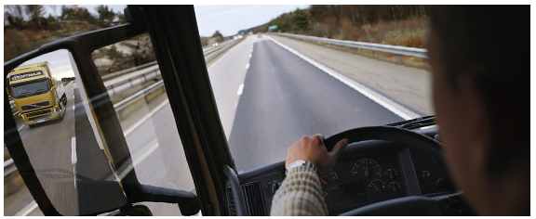
Una cabina con vistas
Tener una buena visibilidad es crucial para que el conductor pueda identificar y evitar las posibles situaciones de peligro.
Los camiones cuentan con amplios superficies acristaladas, potentes limpiaparabrisas y grandes retrovisores.
Además, si se utilizan los faros con lámparas HID (High Intensity Discharge, descarga de alta intensidad), se obtie0ne un buen alumbrado efectivo similar a la luz diurna y más cómodo para los ojos.

Slide 3
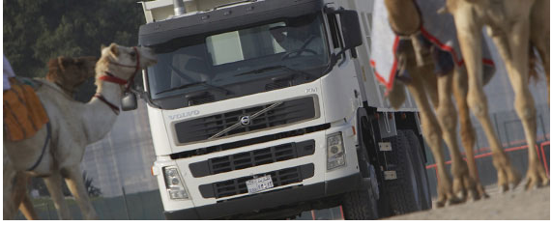
Sistema de climatización automático
Volvo ha desarrollado para sus camiones un sistema pionero en su género: el ECC Electronic Climate Control (sistema electrónico de climatización).
Se trata de un sistema muy avanzado que supervisa la temperatura del exterior y la de la cabina, la temperatura del evaporador, las revoluciones por minuto del motor del vehículo y varios parámetros más. Su termostato controla la temperatura de la cabina, la distribución del aire, la corriente de aire y la toma de aire fresco.

Slide 4
Estabilidad y manejabilidad
El ESP (Electronic Stability Program, programa de estabilidad electrónica) .
El sistema ESP contrarresta las fuerzas que hacen que el camión se salga de la carretera, a través de la interacción entre el sistema de frenos electrónico del camión, el sistema de gestión del motor y el retardador y el sistema de frenos del remolque.
Compuesto por tres sensores situados en la cabeza tractora que miden el ángulo de giro, la aceleración lateral y la posición del volante. La unidad central calcula constantemente las lecturas de entrada y, cuando estas no coinciden, los frenos se activan individualmente en una o varias ruedas, según sea necesario. Al mismo tiempo, se reduce el par motor para disminuir la velocidad en carretera hasta que el camión recupere el equilibrio .

Slide 5
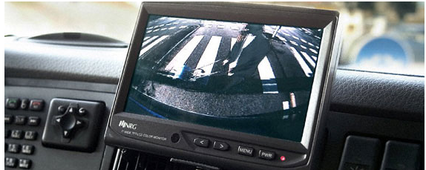
Un asistente de conducción personal
Sistema ACC (Adaptive Cruise Control, control adaptadaptado de la velocidad de crucero).
Este sistema emplea sensores que detectan si el camión se acerca excesivamente al vehículo de delante. La velocidad del vehículo se ajusta a la del vehículo que le precede mediante la redución del suministro de combustible y aplicando el retardador y el freno de motor. Si el retardador y el freno de motor no pueden frenar lo suficiente como para evitar que el camión alcance al vehículo de delante, el conductor recibe una advertencia visual y acústica que le permite accionar personalmente los frenos.

Slide 6

Bajo nivel de ruido
Un nivel excesivo de ruido causa estrés, y el estrés es uno de los factores que intervienen en una amplia variedad de accidentes de tráfico.
Por este motivo se tiene :
Grueso panel de insonorización para controlar los ruidos del motor alojado debajo de la cabina .
Grueso panel de insonorización global de la cabina que elimina los ruidos procedentes del tráfico circundante.

Slide 7
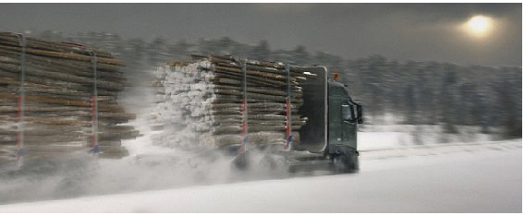
Frenado eficaz
Sistema EBS Electronic Braking System (sistema de frenado electrónico) y la tecnología patentada de frenos de disco le ofrecen un nivel muy alto de seguridad.
Discos de freno macizos están fabricados en un material especialmente resistente al calor.
el ajuste de la interacción de los frenos de la cabeza tractora y el remolque se efectúa con suavidad, la distancia de frenado se acorta, la estabilidad mejora y el agarre a la calzada de todo el vehículo es mucho mayor.

Slide 8
SISTEMA INTELIGENTE
Aplicación de Sistemas Inteligentes de Transporte en proyectos de transporte terrestre en México

Slide 9
Necesidades y metas
Mejorar la seguridad
Reducir robos y asaltos
Reducir accidentes de tránsito
Mejorar el tránsito
Gestionar el tránsito
Reducir el tiempo de viaje
Mantener las autopistas en orden

Slide 10
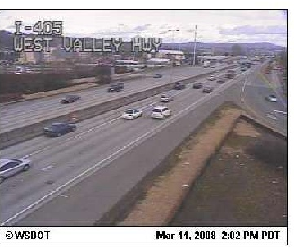
Cámaras de video: Planeo horizontal/vertical y zoom
Son básicos en un sistema inteligente de este tipo para monitorear el correcto funcionamiento del mismo. Facilitan las funciones de:
Gestionar el tránsito
Detección de incidentes
Coordinación con asistencia policial, médica, etc.
Seguridad

Slide 11

Tableros de mensajes dinámicos

Slide 12
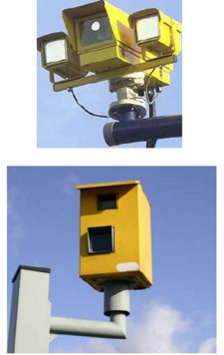
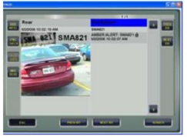
Detectores de velocidad y reconocimiento de placas
Detección de vehículos robados o buscados por la policía
Detección de vehículos que entran ilegalmente
Aplicación automática de multas por exceso de velocidad
Conteo de vehículos

Slide 13
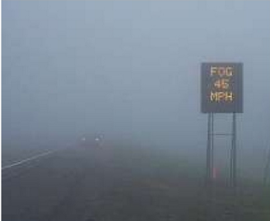
Sistemas de monitoreo climático
Puestos en lugares estratégicos y más vulnerables. Gracias a esto los accidentes han bajado hasta 70% y 100%

Slide 14
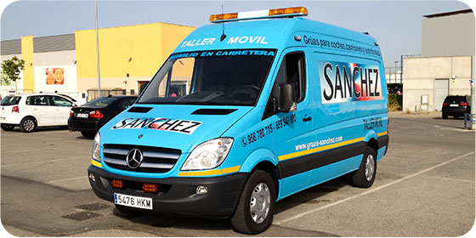
Vehículos de asistencia en el camino
Se cuenta con grúas, mecánicos y paramédicos
Resultados:
Beneficio en costo
Respuesta al incidente en 30 minutos

Slide 15
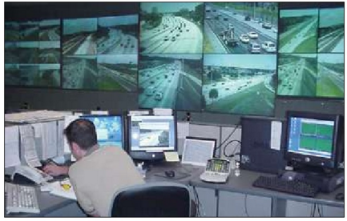
Centro de Gestión de tránsito
Es el centro más importante de operaciones de Sistemas Inteligentes de Tránsito porque es donde se integran y manejan los datos para el resultado óptimo.

Slide 16
Bibliografía
http://www.volvotrucks.com/trucks/spain-market/es-es/aboutus/Safety/Pages/Safety%20Intro.aspx
https://www.youtube.com/watch?v=SMhgGJ3qPRo
http://es.slideshare.net/CICMoficial/presentacin-its-co-netcon2011-v2-reducida

